Slide 1
ЗНАЙОМСТВО З ПРОФЕСІЯМИ ДІТЕЙ МОЛОДШОГО ДОШКІЛЬНОГО ВІКУ
Підготували
Вихователі молодших груп
Сквирського ДНЗ №2 “МАЛЯТКО”:
Паламарчук Т. Л.
Кульченко О.В.

Slide 2
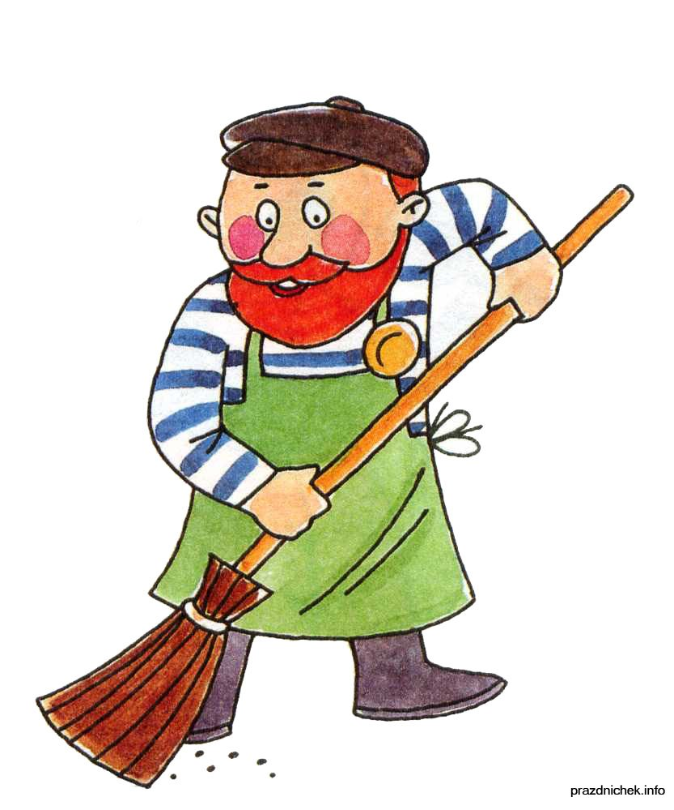
Про двірника розкажу вам, малята:
Є в нього, друзі, мітла і лопата.
Ми на світанку спимо, а двірник
Ще до зорі прокидатися звик.
Першим стрічає він сонце у місті.
Двір наш і вулиця — глянь, які чисті!
Будеш на вулиці, біля будинку —
Знаю: не кинеш ти навіть смітинку!

Slide 3
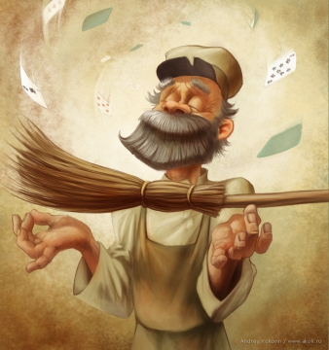
Він воює з жовтим падолистом, Щоб було в дворі охайно й чисто. Рано-вранці чути «вжик» та «вжик» – Підмітає тротуар… ДВІРНИК.

Slide 4
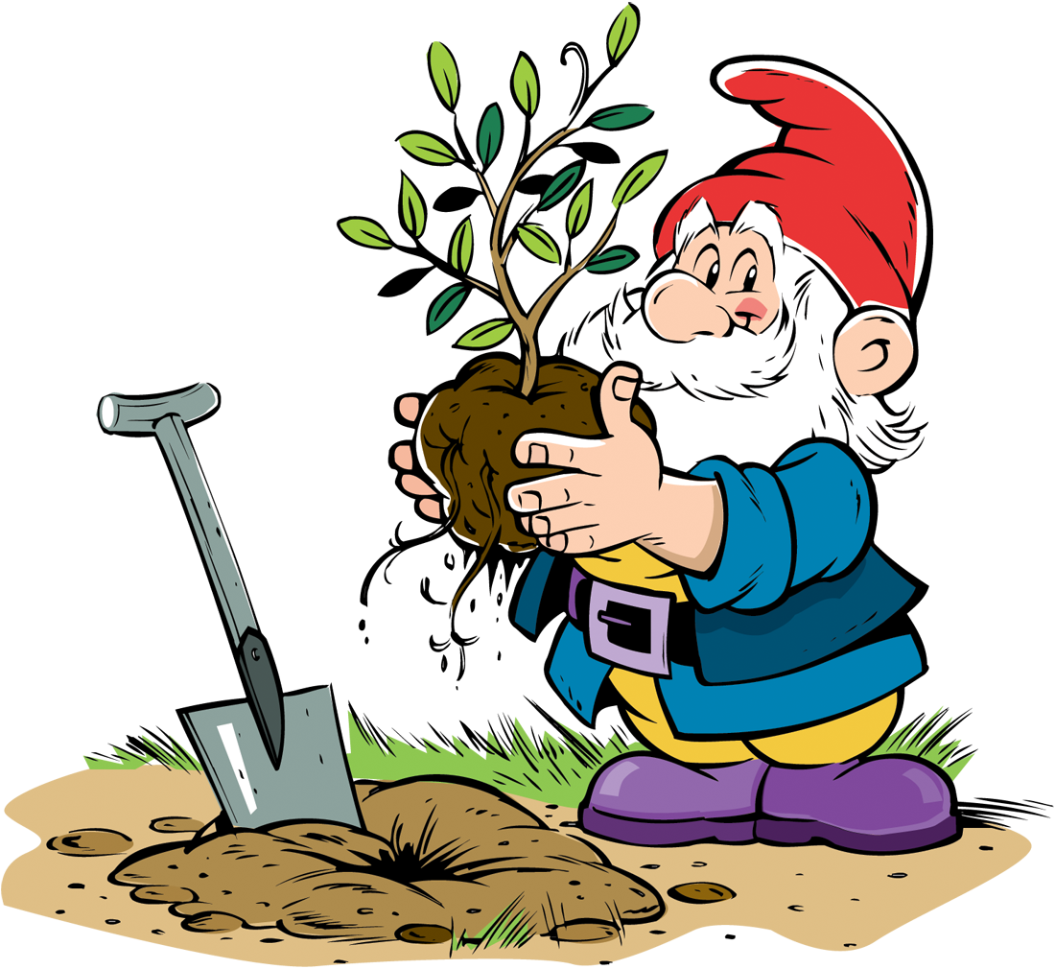
Квіточки попідливає, Кущики попідстригає. Для рослинок -чарівник, Любить землю… САДІВНИК.

Slide 5
У садочок рано-вранці
Привезе мене водій,
Це тому, що на камазі,
Робить рідний тато мій.

Slide 6
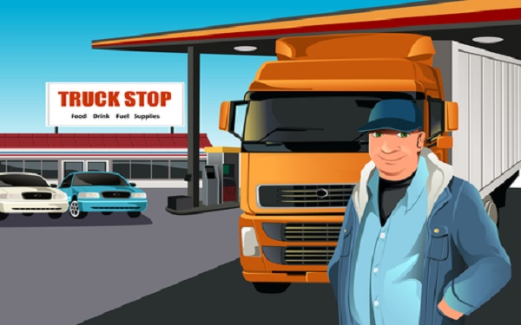
Тисне вчасно гальма й газ, Відвезе усюди нас. Для доріг він хлопець свій! За кермом сидить… ВОДІЙ.

Slide 7
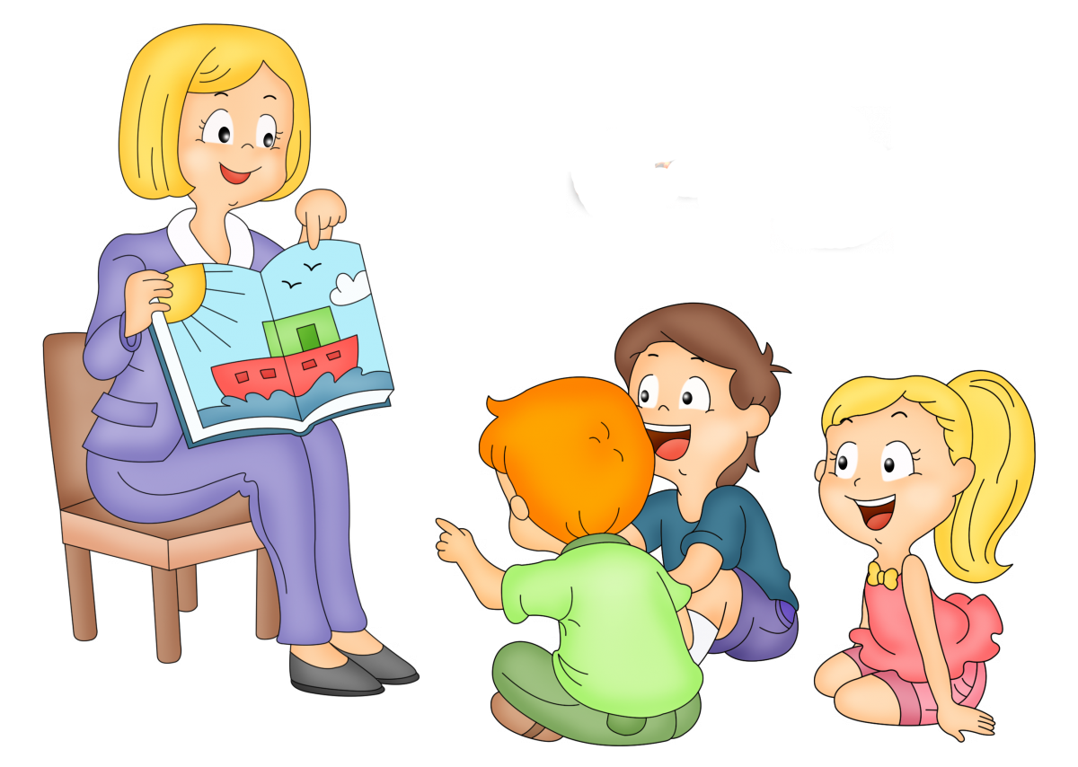
З ясним поглядом очей,
Лагідної вдачі
Входить вранці до дітей
У садок дитячий
Наша вихователька,
Люба вихователька!
В сарафані новім,
Кофточка строката,
Так привітно скаже всім:
— Здрастуйте, малята!
Наша вихователька,
Люба вихователька.
Усміхнеться нам вона,
Дорога та мила,—
І здається: вже весна
У садок влетіла!

Slide 8
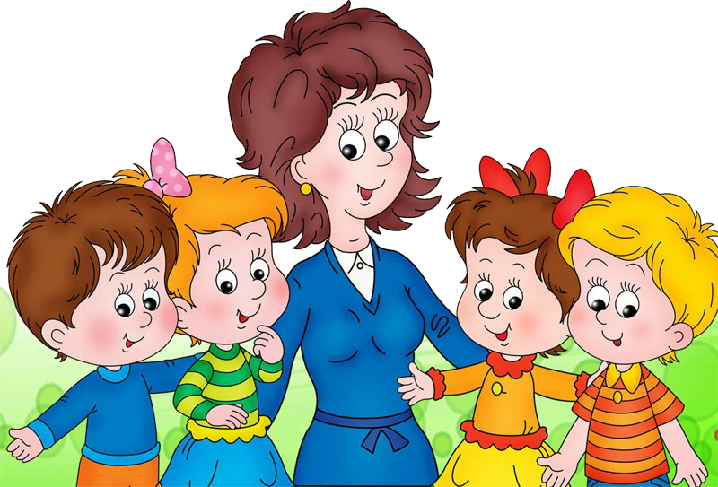
Хто як квочка із курчатами, В дитсадку щодня з малятами? Хто їх пильно доглядає, Няньчить, пестить, розважає? (Вихователька)

Slide 9
Є у садочку медсестра.
Ця тьотя добра й чарівна
Виміряє ріст, вагу
Вона завжди на посту
Кабінет свій власний має,
Та присісти не встигає.

Slide 10
Хто людей з біди рятує І хвороби всі лікує - Призначає процедури І таблетки, і мікстури? ЛІКАР

Slide 11
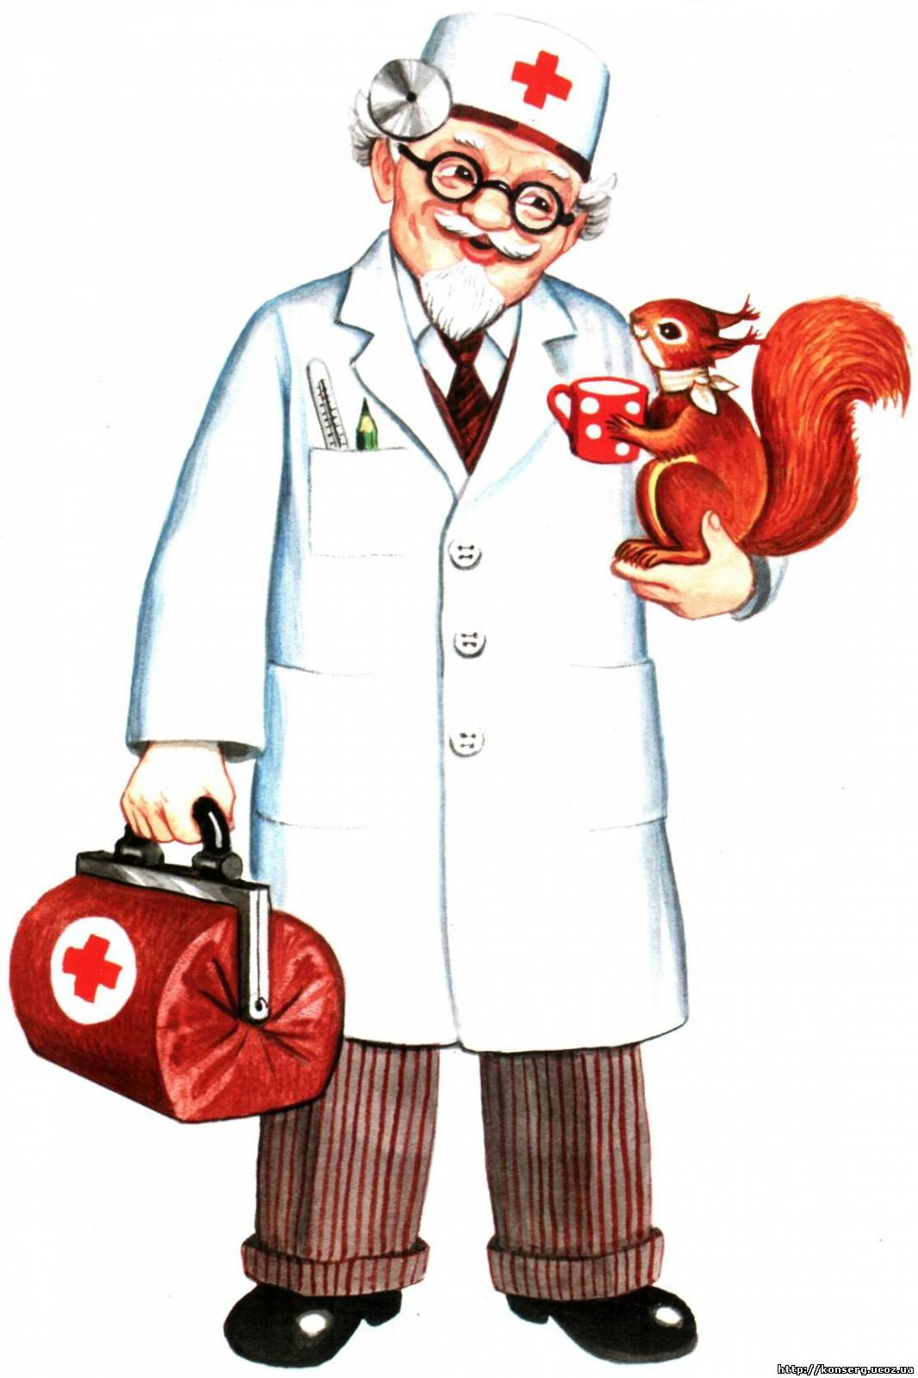
Заболіло в мене горло,
І приходив лікар вчора.
Подивився і сказав:
– Ти без шарфика гуляв!
Ну, і як це він вгадав,
Що без шарфа я гуляв?
Мабуть, треба вчитись добре,
Щоби вгадувать хвороби?

Slide 12
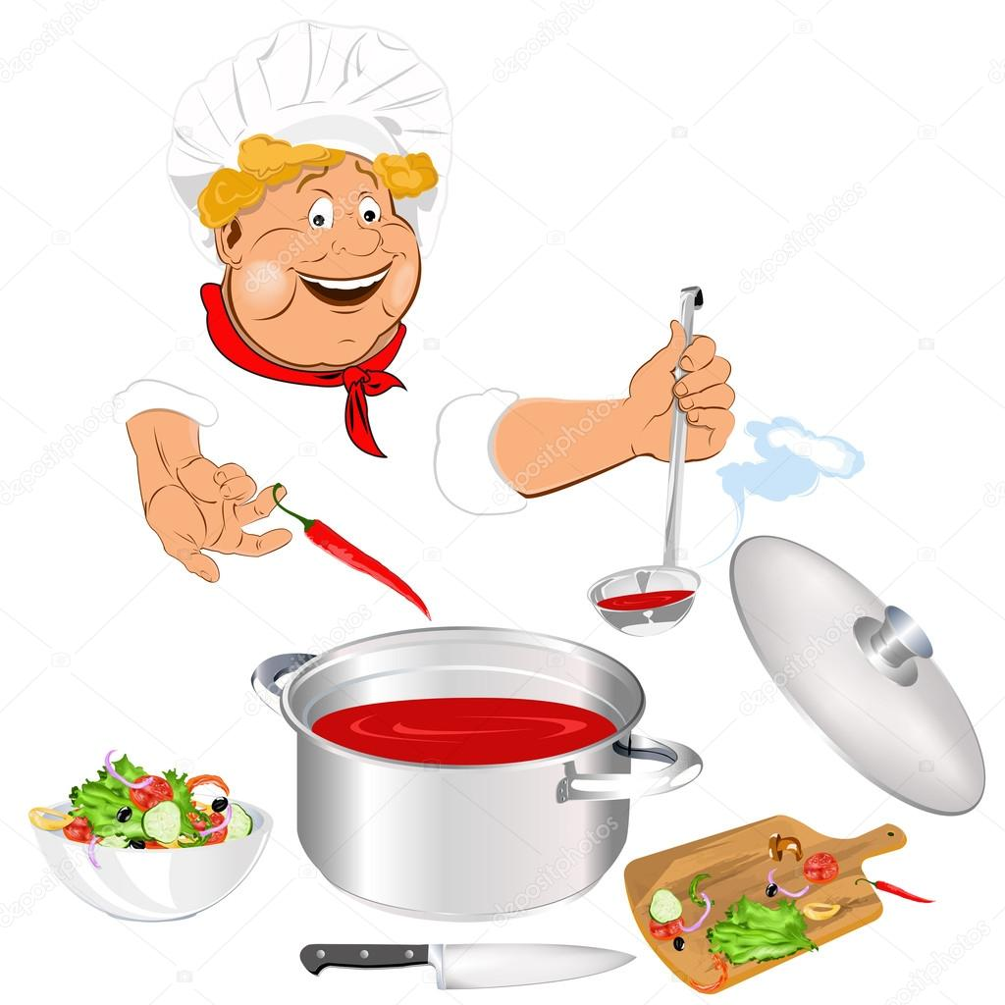
Хто на кухні хазяйнує?
Хто каструлями керує
І з ножем працює вправно?
Хто смачні готує страви,
Пиріжки пече рум’яні,
Варить борщ смачний, духмяний,
Не відтягнеш і за вуха?
Хто цей майстер? Звісно, кухар.

Slide 13
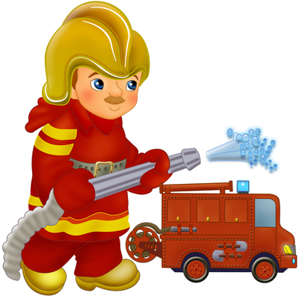
Все в диму, все в куряві білій,
Дзвонять пожежні автомобілі.
Мчать наче буря,
Тривожно свистять,
Міддю червоною каски блищать.
Каски розсипались і за хвилину
Швидко, як в казці, зростають драбини.
Люди в брезенті – один за одним
Лізуть драбинами в полум’я й дим.

Slide 14
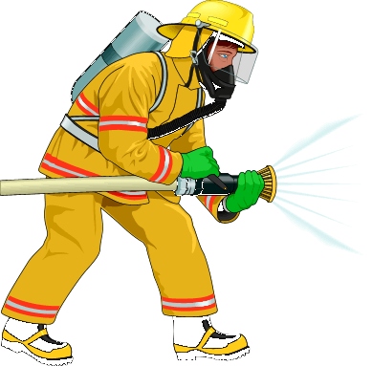
Темної ночі, ясним днем
Він бореться з вогнем.
В касці, ніби воїн славний,
На пожежу поспішає... Пожежний

Slide 15
В трубах дірочки латає, В них несправність виправляє. Труб і кранів чудо-технік Добрий дядечко… САНТЕХНІК.

Slide 16
Маму з татом поважай, дома їм допомагай. Підмітай та посуд мий, якщо бачиш, що брудний. Свої речі поскладай, відпочити мамі дай. І до праці та порядку вже з дитинства ти звикай.

Slide 17
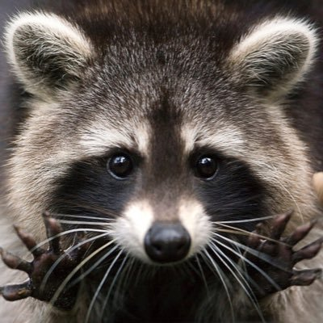
ПРЕЗЕНТАЦІЯ ЗАКІНЧЕНА
ДЯКУЮ ЗА УВАГУ!

